Slide 1




МИНИСТЕРСТВО ТРУДА И СОЦИАЛЬНОГО РАЗВИТИЯ МУРМАНСКОЙ ОБЛАСТИ
ГОАУСОН «Мончегорский комплексный центр социального обслуживания населения»
Творческий центр для семей
«Студия успешности»
#насевережить

Slide 2


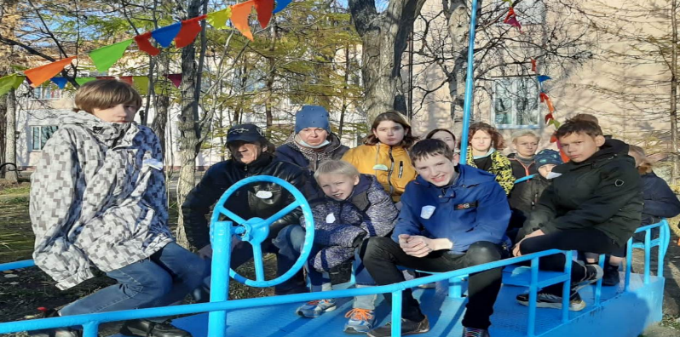

Студия успешности: цель и задачи практики
Цель: профилактика семейного неблагополучия посредством вовлечения в процесс социализации семей, находящихся в трудной жизненной ситуации, семей-наставников
Задачи практики:
Повышение родительских компетенций;
Организация работы семейного марафона;
Организация пункта проката: «Навстречу семье»;
Организация работы кино-, фото-, мультстудии;
Организация системы наставничества семей;
Организация работы творческой и гончарной мастерской.

Slide 3




Студия успешности: количественные результаты
Привлечено 115 семей целевой группы
81
семья
14
в том числе
2 акции
Научились организовывать досуг
Проведено ключевых
мероприятий
5
успешных семей
20
семьям
В качестве семей -наставников выступило
Оказана
гуманитарная помощь

Slide 4
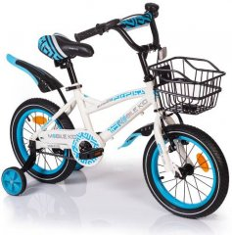
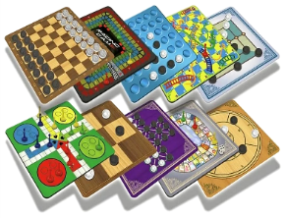
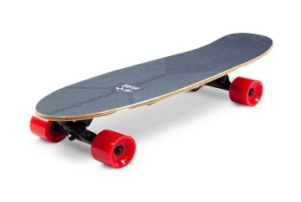
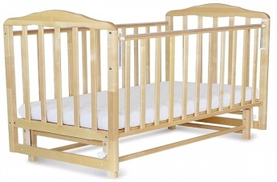
Студия успешности: направления реализации
Пункт проката «Навстречу семье»
Прокат спортивного
оборудования и инвентаря
Прокат предметов
по уходу за детьми
14
Семей воспользовались услугами пункта проката
25
Для работы пункта проката приобретено:
4
настольных игр
электросамоката
скейтбордов
велосипеда
4
6

Slide 5




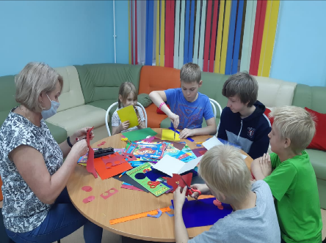
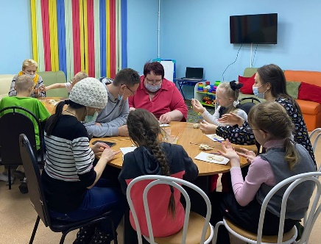
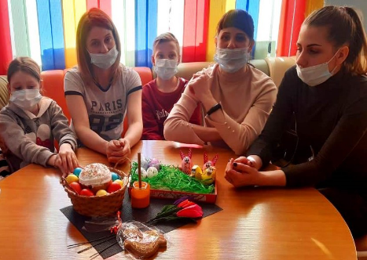
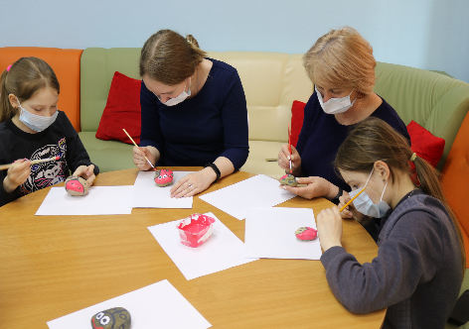
Студия успешности: направления реализации
Творческая мастерская «Нескучные выходные»
Проведен 81 мастер-класс
Участники:
74 семьи, в которых воспитываются
92 несовершеннолетних

Slide 6

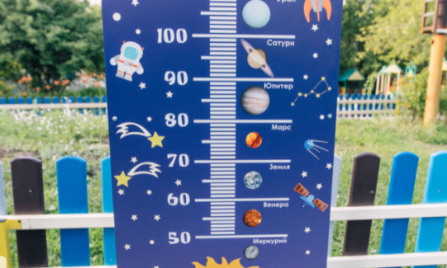

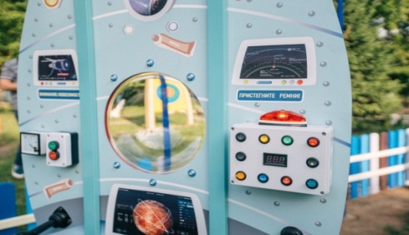
Студия успешности: направления реализации
Детская космическая станция «Космодром детства»
С помощью красочных интерактивных стендов, модулей и макетов космодрома дети с пользой проводят досуг, развивают кругозор, знакомятся с космонавтикой не только в теории, но и на практике.

Slide 7
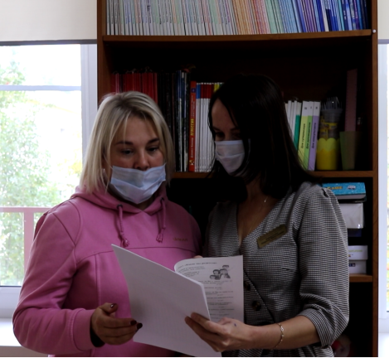
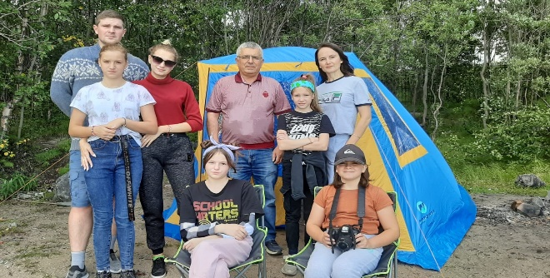
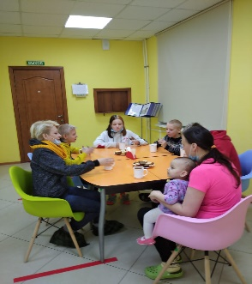
Студия успешности: направления реализации
Система наставничества для семей в СОП и ТЖС
Механизм реализации системы наставничества
Подбор семьи-наставника для семьи в ТЖС
Изучение личностных качеств членов семьи, их интересов и увлечений
Установление партнерских отношений между семьями, составление плана работы
Оказана помощь 6 семьям, находящихся в трудной жизненной ситуации
Реализация индивидуального профилактического плана работы с семьей
Воздействие на семью личным примером, убеждением, дружеским советом

Slide 8
Студия успешности: количественные показатели
Система наставничества для семей в СОП и ТЖС: достигнутые результаты
Консультаций специалистов по восстановлению детско-родительских отношений, консультации психолога
Семей, выразивших желание стать волонтерами
Семей, выразивших желание продолжить участие в постпроектной деятельности
Семей, из числа неблагополучных, которые выразили желание стать наставниками для семей в ТЖС
Обучающих и психологических занятий для семей целевой группы
200
29
20
5
20

Slide 9


Студия успешности: социальный эффект
Семьи: Результат:
отметившие улучшение ситуации в результате участия в мероприятиях
72 семьи
отметившие улучшение детско-родительских отношений
53 семьи
принявшие участие в создании итогового портфолио
26 семей
принявшие участие в создании мультипликационных фильмов
39 семей
отсутствие правонарушений, совершаемых несовершеннолетними;
минимизация пропусков, задолженности по учебным предметам школьных занятий без уважительной причины;
улучшение микроклимата, детско-родительских отношений в семьях, в том числе воспитывающих детей-инвалидов;
формирование навыков у родителей организации проведения совместного семейного досуга.

Slide 10







Студия успешности: информационная открытость
Размещение информации в СМИ:
Партнеры:
Интернет издание Kn51
Управление образования администрации города;
КДН и ЗП Администрации города;
ФГБПОУ «Мончегорское СУВУ»;
МБУК «Мончегорская ЦБС»;
МБУ «Мончегорский городской центр культуры»;
Свято-Вознесенский Кафедральный собор;
ГОО «Дети Войны»;
МБУК «Музей истории города Мончегорска»;
МБУК «Мончегорский музей цветного камня им. В.Н. Дава»;
МБУ ДО «Детская школа искусств имени В.И. Воробья»;
ГАОУМО СПО «Северный колледж физической культуры и спорта»;
МБУ «Центр психолого-педагогической, медицинской
и социальной помощи «Доверие».
Газета «Мончегорский рабочий»
Сайт Учреждения
Официальная группа в социальной сети «Вконтакте»
Группа «Мончегорский портал»
Мончегорское телевидение ТВМ

Slide 11

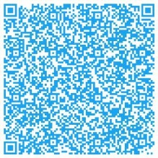
МИНИСТЕРСТВО ТРУДА И СОЦИАЛЬНОГО РАЗВИТИЯ МУРМАНСКОЙ ОБЛАСТИ
ГОАУСОН «Мончегорский комплексный центр социального обслуживания населения»
184511, Мурманская область,
г. Мончегорск, ул. Строительная, д.5
тел./факс (815-36)7-27-35
e-mail: m_kcson@mail.ru
сайт учреждения: www.monchkcson.ru
https://vk.com/monchkcson
#насевережить

